Slide 1
Diaporama Récit Zachée D’après Luc 19, 1-10

Slide 8
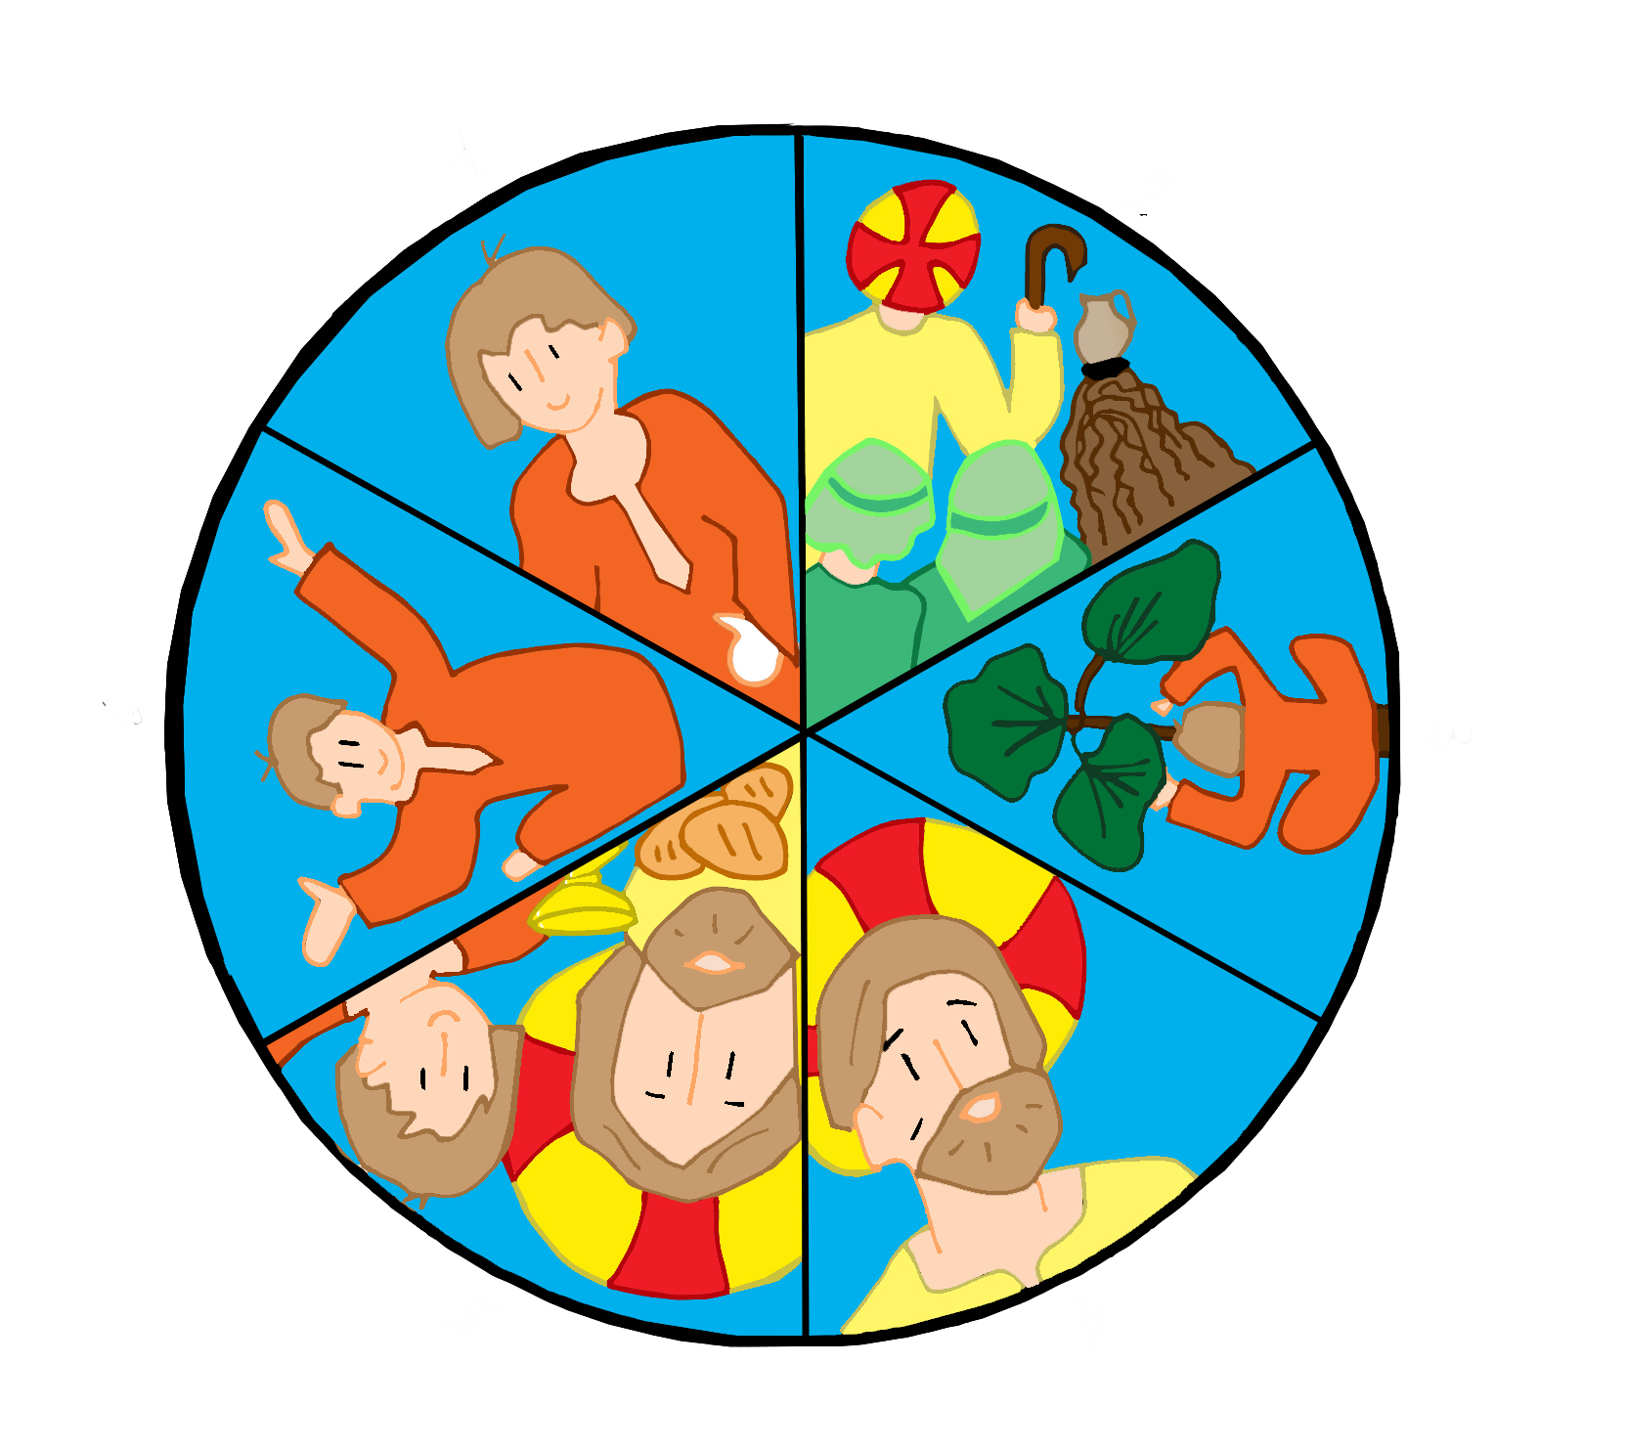

Slide 9
Catéchèse Par la Parole
Module Zachée
Illustrations Chantal Lorge

